Slide 1
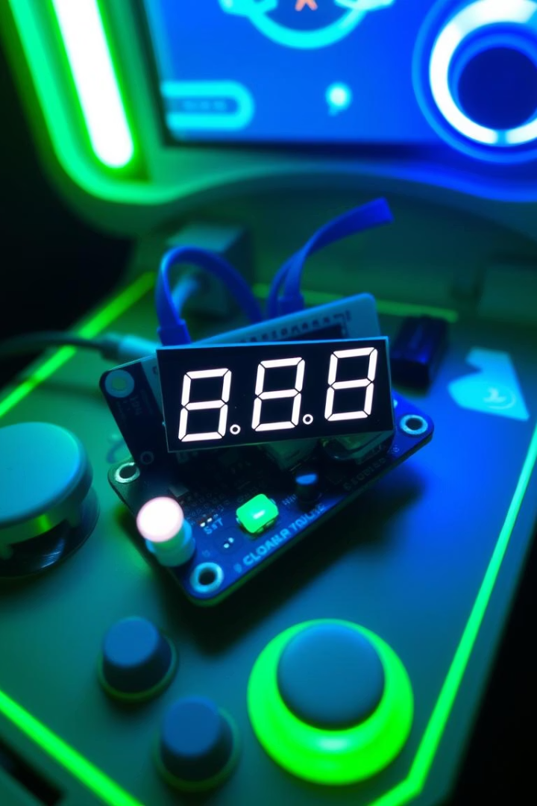

Reaktionsspiel: Ein Mikrocontroller-Projekt in AVR Assembler

Slide 2
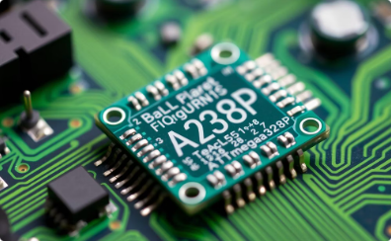
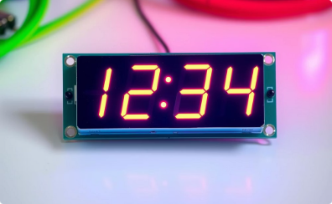
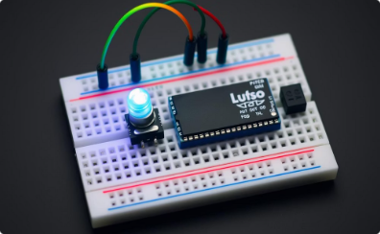
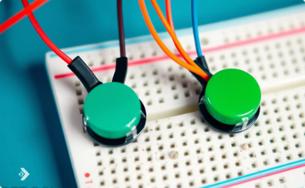
Zentrale Hardware-Komponenten
ATmega328P Mikrocontroller
TM1637 Display
Visuelles & Akustisches Feedback
Robuste Eingabetasten
Zeigt die Reaktionszeit präzise auf einem kompakten 4-stelligen LED-Display.
Das Herzstück des Spiels: leistungsstarker 8-Bit-Mikrocontroller mit 16 MHz.
Zwei Tasten mit integrierter Entprellungslogik für präzise Spielereingaben.
LED für Startsignal, Piezo-Summer für Spielende und Sieg.

Slide 3
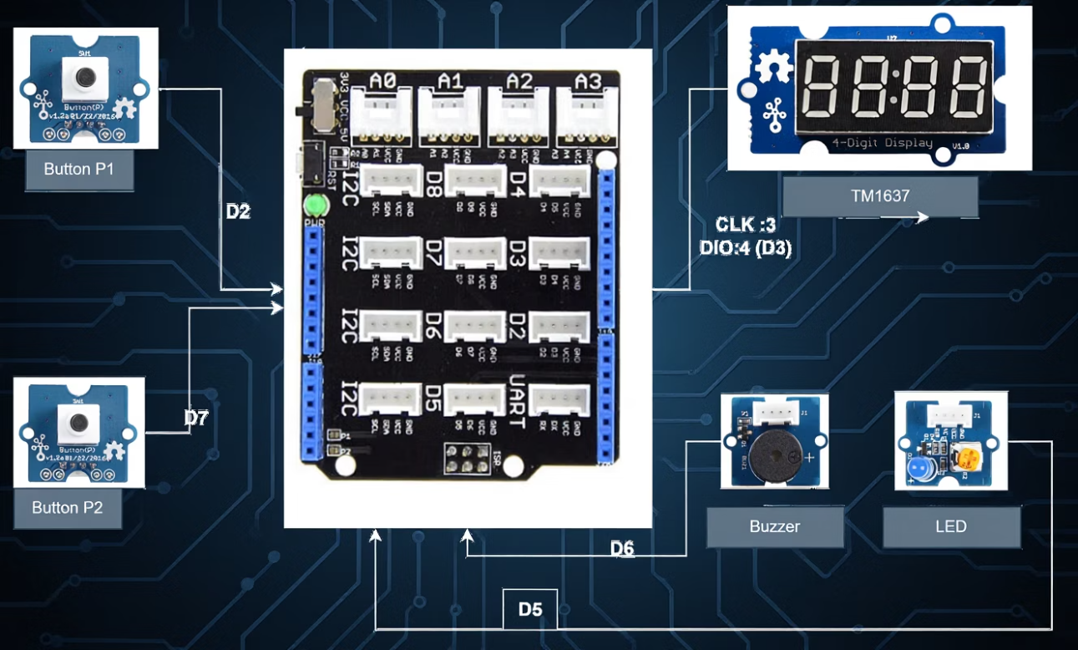
Schaltplan

Slide 4
Spiellogik: Hardware-Interaktion
Spielereingaben
Startsignal & Feedback
Zeit-Anzeige
Zwei Taster an PD2 und PD7 erfassen Spieleraktionen.
Das TM1637 Display (PD3/PD4) zeigt den Stand des Spiels an.
Die LED an PD5 signalisiert Spielstart. Der Buzzer an PD6 gibt akustisches Feedback zu Spielenden.

Slide 5
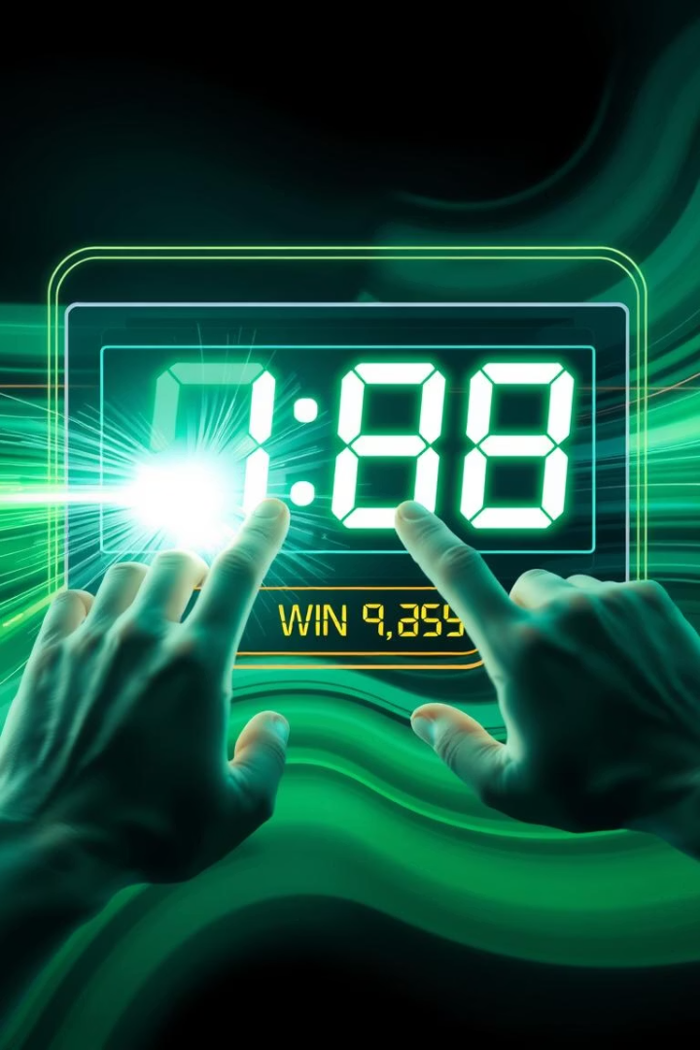




Spiellogik und Ablauf
Zufällige Startverzögerung
2 bis 10 Sekunden.
Timer-Interrupts als Seed.
Startsignal
LED leuchtet (500 ms).
Messung beginnt danach.
Siegerbestimmung & Anzeige
Schnellster Spieler gewinnt.
Siegerzeit 5 Sekunden sichtbar.
Buzzer für Gewinner.
Automatischer Reset
Neustart nach Anzeige.

Slide 6
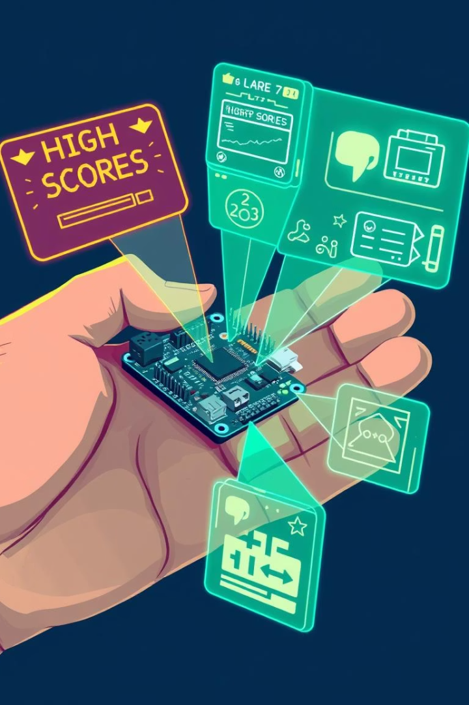
Fazit und Ausblick
Erfolgreicher Abschluss
Anspruchsvolles Embedded-Systems-Projekt.
Präzision durch Assembler-Programmierung.
Potenziale für Erweiterungen
Highscore-Speicherung (z.B. im EEPROM).
Mehrspieler-Modi, verschiedene Spielvarianten.
Anti-Cheat-Funktion.
Anwendbarkeit
Trainingsgerät für Sportler.
Lernplattform für Mikrocontroller-Programmierung.

